Slide 2

接收前端的json信息的方式

Slide 3
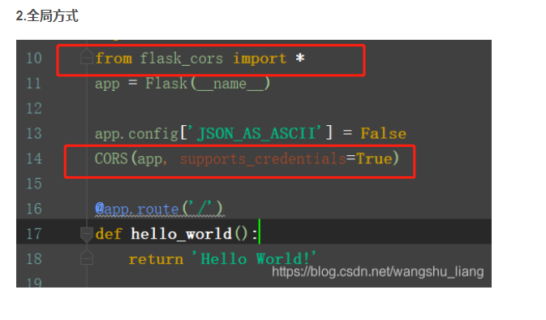
跨域的实现
https://blog.csdn.net/wangshu_liang/article/details/86490137

Slide 4
启动前端项目
npm run serve

Slide 5
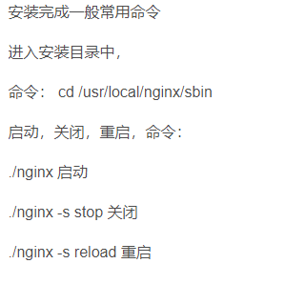

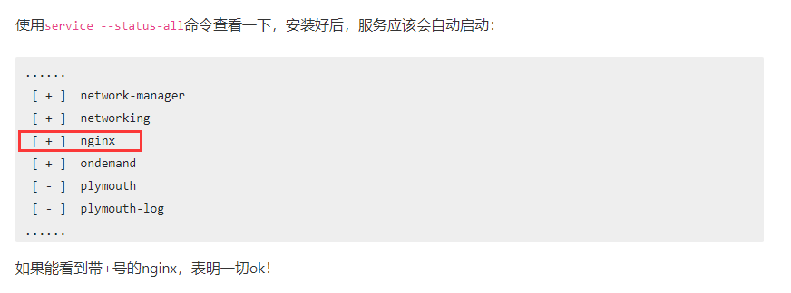
linux下载的文件一般放在/usr/local/src/ 下解压安装并编译

Slide 6
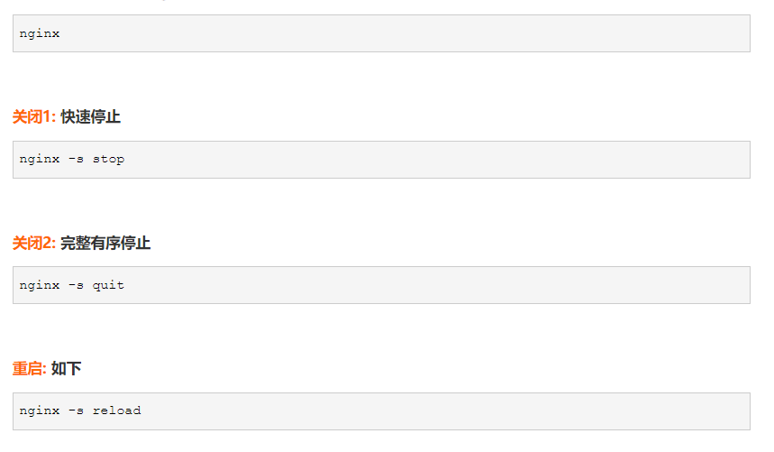
netstat -nultp查看端口情况
Kill -9 pid 杀死进程
./路径 /usr/local/nginx/sbin
下面的nginx文件来启动nginx
进程

Slide 7
Apache部署flask https://blog.csdn.net/SimoneM/article/details/98027494
成功的方法https://blog.csdn.net/yuzw_zw/article/details/83154633?utm_medium=distribute.pc_relevant.none-task-blog-2%7Edefault%7EBlogCommendFromBaidu%7Edefault-13.control&dist_request_id=&depth_1-utm_source=distribute.pc_relevant.none-task-blog-2%7Edefault%7EBlogCommendFromBaidu%7Edefault-13.control

Slide 8
新服务器运行前先apt-get update
apt-get upgrade
然后apt-get install apache2安装apache2
安装apt-get install libapache2-mod-wsgi-py3
新建用户adduser username –g groupname
安装虚拟环境apt-get install python3-venv
创建虚拟环境python3 –m venv venv
进入虚拟环境 source venv/bin/activate
安装依赖 pip install –r requirments.txt
退出虚拟环境 deactivate
pip freeze > requirements.txt生成依赖文件

Slide 9
出现找不到扩展的情况：可能是虚拟环境的配置出现了问题。用root账户配置虚拟环境试试

